Slide 1
离散数学（一）
计算机工程与科学学院 封卫兵

Slide 2
封卫兵，wbfeng@shu.edu.cn
本学期内容：第1-5章
作业10%，考勤10%，考试80%
作业：
每节课后留一次作业，单双学号轮流交作业；
答疑地点：计算机楼1015室

Slide 3
第1章 数学语言与证明方法
计算机工程与科学学院 封卫兵

Slide 4
第1章 数学语言与证明方法
1.1 常用的数学符号
1.2 集合及其运算
1.3 证明方法概述

Slide 5
1.2 集合及其运算
集合及其表示法
包含(子集)与相等
空集与全集
集合运算（∩，∪，− ， ~ ， ⊕）
基本集合恒等式
包含与相等的证明方法

Slide 6
1.2.1 集合及其表示法
集合的概念
朴素集合论(康托, G.Cantor),
集合：数学中最基本的概念，没有严格的定义满足某条性质的
个体放在一起组成集合
元素：集合中的个体
隐含的矛盾：罗素(Russell)悖论
公理集合论体系：属于数理逻辑范畴.

Slide 7
1.2.1 集合及其表示法
罗素(B.Russell)悖论：
集合可分为两类：一类以自身为元素（A类），另一类则不以自身
为元素（B类）.
所有不以自身为元素的集合构成一个集合称为“罗素集”，即，
R = {B类的集合} .
问题：该集合 R 是否以自身为元素？
如果罗素集以自身为元素，则有罗素集不以自身为元素；
如果罗素集不以自身为元素，又有罗素集以自身为元素.
Notes:
参见讲义5/15

Slide 8
1.2.1 集合及其表示法
理发师悖论：
某村只有一名理发师，他只为不给自己理发的人理发。
问题：理发师自己的头发应由谁来理？
A={ x | x 不给自己理发}； B={ x | x 给自己理发}
若理发师属于 A，则他是不给自己理发的人，
按规定他要给自己理发，即他属于B；
若理发师属于 B，则他是给自己理发的人，
则按规定理发师不给自己理发，即他属于A
悖论产生的原因？
Notes:
参见讲义5/15

Slide 9
1.2.1 集合及其表示法
集合的记法
集合：常用大写英文字母 A, B, C 等表示
元素：小写英文字母 x, y, z,…
元素与集合的关系：
x∈A(x属于A)： x 是 A 的元素
x∉A(x不属于A)： x 不是 A 的元素
无穷集：元素个数无限的集合
有穷集(有限集)：元素个数有限的集合. |A|：A 中元素个数
k元集：k 个元素的集合, k ≥ 0

Slide 10
1.2.1 集合及其表示法
集合的表示法
列举法：列出集合中的全体元素
如 A={ a, b, c, d }, N={0,1,2,…}
描述法（元素性质法）{ x | P(x) } ——具有性质P 的 x 的全体
如N = { x | x 是自然数 }
注:
(1) 集合中的元素各不相同. 如, {1,2,3}={1,1,2,3}
(2) 集合中的元素没有次序. 如, {1,2,3}={3,1,2}={1,3,1,2,2}
(3) 有时两种方法都适用, 可根据需要选用.

Slide 11
1.2.1 集合及其表示法
常用集合的表示法
自然数集N， N = {x | x是自然数} = {0，1，2，……}
整数集Z，Z = {x | x是整数} = {……, −2, −1, 0, 1, 2, ……}
正整数集Z⁺，Z⁺ = {x | x∈Z ∧ x > 0} = {1, 2, 3, ……}
有理数集Q，Q = {x | x是有理数}
非零有理数集Q*，Q* = {x | x∈Q ∧ x ≠ 0}

Slide 12
1.2.1 集合及其表示法
常用集合的表示法
实数集R，R = {x | x是实数}
非零实数集R*，R* = {x | x∈R ∧ x ≠ 0}
复数集C，C = {x | x是复数}
区间[a,b]，[a, b] = { x | x∈ R ∧ a ≤ x ≤ b}
区间(a,b)，(a, b) = { x | x∈ R ∧ a < x < b}

Slide 13
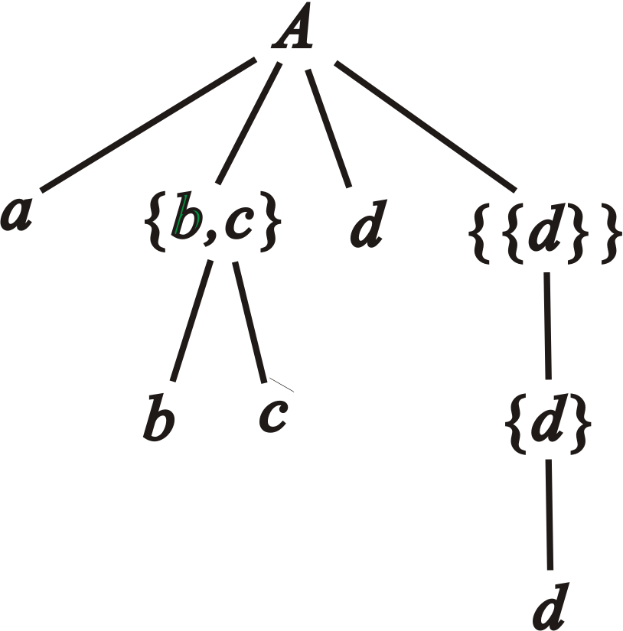


1.2.1 集合及其表示法
隶属关系的层次结构
例 A={ a, {b,c}, d, {{d}} }
{b, c}∈A ？
b ∈ A ？ b ∉ A ？
{{d}}∈A ？
{d} ∈ A ？ {d}∉A ？
d∈A ？

Slide 14
1.2.2 集合之间的包含与相等
定义1.1 设 A，B 为两个集合，若 B 中的元素都是 A 中的元素，
则称 B 是 A 的子集，也称 A 包含 B，或 B 包含于A，记作 B ⊆ A，
若 B 中至少有一个元素不是 A 的元素，称 A 不包含 B，B 不包
含于 A，并用 B ⊈ A 表示，表示 B 不是 A 的子集 .

Slide 15
1.2.2 集合之间的包含与相等
包含(子集) A ⊆ B ⇔ ∀x (x∈A → x∈B)
不包含 A ⊈ B ⇔ ∃x (x∈A ∧ x∉B)
性质 (1) 对于任意集合 A，均有 A ⊆ A
(2) 对于任意三个集合，A ⊆ B ∧ B ⊆ C ⇒ A ⊆ C
(3) 如果A ⊆ B 且 B ⊈ A ，称 A 真包含于 B，记 A ⊂ B ：
真包含(真子集) A ⊂ B ⇔ A ⊆ B ∧ A ≠ B

Slide 16
1.2.2 集合之间的包含与相等
定义1.2 设 A，B 为两个集合，若 A ⊆ B 且 B ⊆ A，则称 A 与 B 相等，
记作 A = B . 即
相等 A = B ⇔ A ⊆ B ∧ B ⊆ A
不相等 A ≠ B ⇔ A ⊈ B ∨ B ⊈ A

Slide 17
1.2.2 集合之间的包含与相等
例 A = {1, 2, 3}， B = { x | x∈R ∧ |x| ≤1 } ，C = { x | x∈R ∧ x² = 1 } ，
D = {−1, 1} ，则：
C ⊆ B ？
C ⊈ A ？
B ⊈ A ？
C ⊂ B ？
A ⊈ B ？
C = D ？

Slide 18
1.2.2 集合之间的包含与相等
定义1.3 设 A，B 为两个集合，若 A ⊆ B 且 A ≠ B，则称 A 为 B 的
真子集，记作 A ⊂ B . 即
A ⊂ B ⇔ ∀ x (x ∈ A → x ∈ B) ∧ ∃ x (x ∈ B ∧ x ∉ A)
例 N ⊂ Z ⊂ Q ⊂ R.

Slide 19
1.2.2 集合之间的包含与相等
空集与全集
空集∅：不含任何元素的集合
例 {x | x² < 0 ∧ x∈R} = ∅
定理1.1 空集是任何集合的子集 .
证明：要证对于任意的集合 A，均有 ∅ ⊆ A. 采用归谬法 .
假设存在集合 A，使得 ∅ ⊈ A，即存在 x，x∈∅ 且 x∉A，
但 x ∈ ∅ 与空集的定义相矛盾. 得证.

Slide 20
1.2.2 集合之间的包含与相等
空集与全集
推论 空集是唯一的.
证明：采用归谬法证明.
假设空集不是唯一的，则存在两个空集∅₁和∅₂，且∅₁ ≠ ∅₂.
由定理1.1可知，∅₁⊆∅₂ 且∅₂ ⊆ ∅₁，再由定义1.2可知，
∅₁=∅₂，这与∅₁ ≠ ∅₂相矛盾. 得证.
空集为一切集合的子集：∅是“最小”的集合.
有没有最大的集合？

Slide 21
1.2.2 集合之间的包含与相等
空集与全集
全集 E：限定所讨论的集合都是 E 的子集. 相对性
例 讨论我们全校的问题时，全校师生就是一个全集.
注：不同的实际问题可以定义不同的全集，因而无统一的全集，
这与空集的唯一性是完全不同的.
例 讨论我们计算机学院的问题时，全体计算机学院的师生就是一个
全集. 此时，全校师生也可作为一个全集.

Slide 22
1.2.3 集合的运算
幂集
定义1.6 设 A 为一个集合，称由 A 的所有子集组成的集合为 A 的幂集，
记作 P(A)，即
P(A) = { x | x⊆A }
例 设 A = {a,b,c}
A的 0 元子集： ∅ A的 1 元子集： {a}, {b}, {c} 。
A的 2 元子集： {a,b},{a,c},{b,c} A的 3 元子集： {a,b,c} 。
P(A)= {∅, {a}, {b}, {c}, {a,b}, {a,c}, {b,c}, {a,b,c}} 。

Slide 23
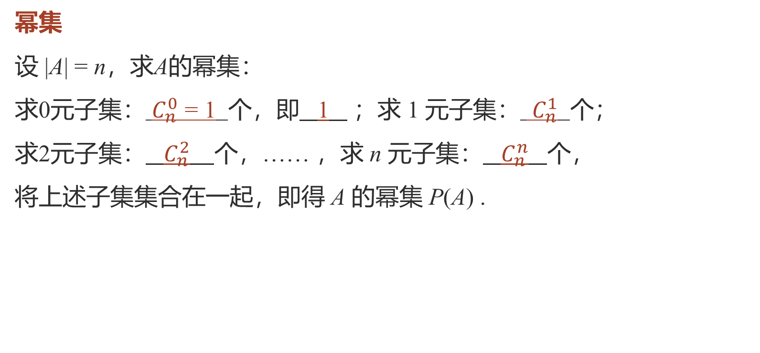
1.2.3 集合的运算
幂集
设 |A| = n，求A的幂集：
求0元子集： $C_{n}^{0}$ = 1 个，即 1 ；求 1 元子集： ${ C}_{n}^{1}$ 个；
求2元子集： $C_{n}^{2}$ 个，…… ，求 n 元子集： $C_{n}^{n}$ 个，
将上述子集集合在一起，即得 A 的幂集 P(A) .

Slide 24
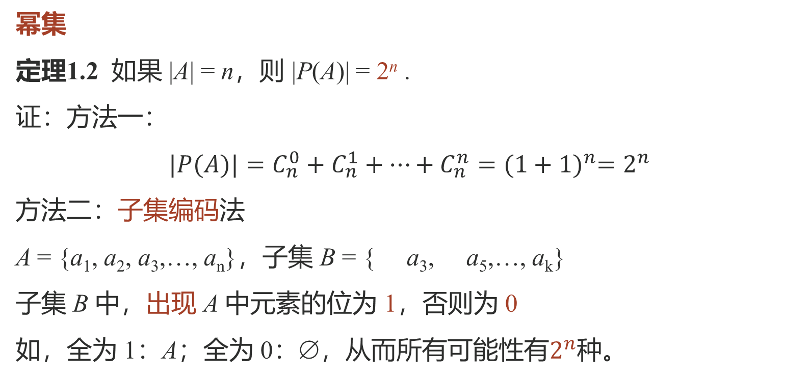
1.2.3 集合的运算
幂集
定理1.2 如果 |A| = n，则 |P(A)| = 2^{n} .
证：方法一：
$$|P(A)|=C_{n}^{0}+C_{n}^{1}+⋯+C_{n}^{n}={(1+1)}^{n}=2^{n}$$
方法二：子集编码法
A = {a₁, a₂, a₃,…, a_{n}}，子集 B = { a₃, a₅,…, a_{k}}
子集 B 中，出现 A 中元素的位为 1，否则为 0
如，全为 1：A；全为 0：∅，从而所有可能性有$2^{n}$种。

Slide 25
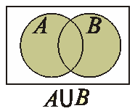
1.2.3 集合的运算
并：由 A 与 B 的全体元素组成的集合称为 A 与 B 的并集，记作A ⋃ B，即
A ⋃ B = { x | x∈A ∨ x∈B }
例 设A={0,1,2,3}，B={1,3,5,7,9}，则
A ⋃ B ={0,1,2,3,5,7,9}
集合之间的关系与运算可用文氏图表示：
a. 用矩形内部的点表示全集 E；
b. 用矩形内部的圆或其他简单闭合曲线的内部的点表示 E 的子集；
c. 用阴影区域表示集合之间运算的结果.

Slide 26
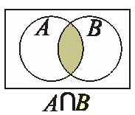
1.2.3 集合的运算
交 ：由 A 与 B 的公共元素组成的集合称为 A 与 B 的交集，记作 A⋂B ，即
A ⋂ B = { x | x∈A ∧ x∈B }
例 设 A = {0,1,2,3}，B = {1,3,5,7,9}，则 A ⋂ B = {1,3}
文氏图：

Slide 27
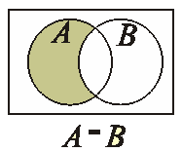
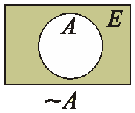
1.2.3 集合的运算
相对补：属于A 而不属于 B 的元素组成的集合称为 B 对 A 的相对补集，
记作 A − B ，即
A − B = { x | x∈A ∧ x∉B }
绝对补 ：设 E 为全集，A ⊆ E，称 E − A 为 A 的绝对补集，记作 ∼A，即
∼A = E − A = { x | x∉A }
文氏图：

Slide 28
1.2.3 集合的运算
例 设 E = {0,1, … ,9}， A = {0,1,2,3}， B = {1,3,5,7,9}， 则
A − B={0, 2}，
B − A={5, 7, 9}，
∼A = {4,5,6,7,8,9}，
∼B = {0,2,4,6,8}

Slide 29
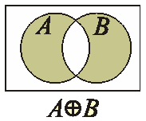
1.2.3 集合的运算
对称差：称属于A 而不属于 B，或属于 B 而不属于A 的元素组成的集合
为 A 与 B 的对称差集，记作 A ⊕ B，即
A ⊕ B = { x | (x∈ A ∧ x ∉ B ) ∨ (x∈ B ∧ x ∉ A )}
= (A−B)⋃(B−A) = (A⋃B)−(A⋂B)
文氏图：
与交/并运算的关系？
与补集的关系？

Slide 30
1.2.3 集合的运算
例 设 E = {0,1, … ,9}， A = {0,1,2,3}， B = {1,3,5,7,9}, 则
A⊕B = {0,2,5,7,9}
注（集合的运算）:
1. 只使用圆括号
2. 运算顺序：优先级别为(1)括号, (2)∼和幂集, (3)其他.
同级别的按从左到右运算

Slide 31
1.2.3 集合的运算
例 设 E = { x | x是北京某大学学生}， A，B，C，D 是 E 的子集，
A = { x | x 是北京人}， B = { x | x 是走读生}，
C = { x | x 是数学系学生}， D = { x | x 是喜欢听音乐的学生}.
试描述下列各集合中学生的特征：
(A ⋃ D) ⋂ ~ C =
~ A ⋂ B =
(A−B) ⋂ D =
~ D ⋂ ~ B =
{ x | x 是北京人或喜欢听音乐，
但不是数学系学生}
{ x | x 是外地走读生}
{ x | x 是北京住校生, 并且喜欢听音乐}
{ x | x 是不喜欢听音乐的住校生}

Slide 32
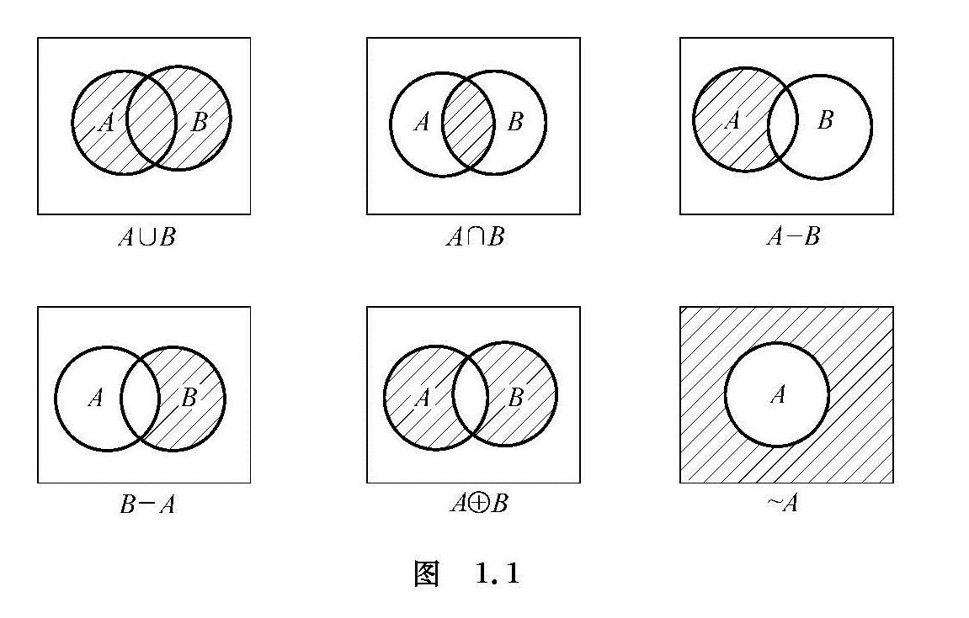
文氏图表示
1.2.3 集合的运算

Slide 33
1.2.3 集合的运算
定义1.8 设 A，B 为两个集合，若 A∩B = ∅ ，则称 A 与 B 是不交的.
例 设 A = { x | x 是男生}，B = { x | x 是女生}，则 A 与 B 是不交的.
注：空集∅ 与任何集合都是不交的.

Slide 34
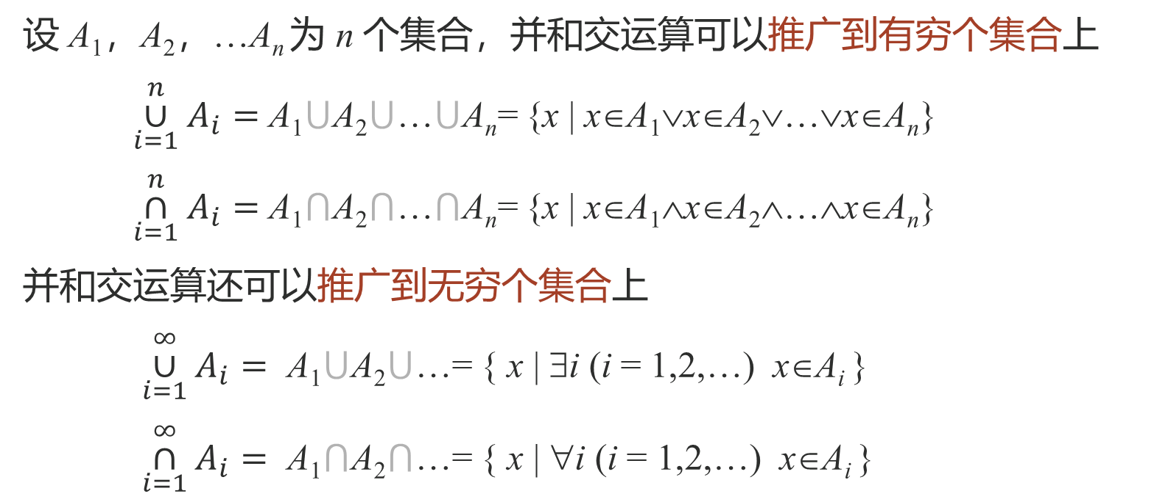
1.2.3 集合的运算
设 A₁，A₂，…A_{n} 为 n 个集合，并和交运算可以推广到有穷个集合上
$\overset{n}{\underset{i=1}{∪}}A_{i}=$ A₁⋃A₂⋃…⋃A_{n}= {x | x∈A₁∨x∈A₂∨…∨x∈A_{n}}
$\overset{n}{\underset{i=1}{∩}}A_{i}=$ A₁⋂A₂⋂…⋂A_{n}= {x | x∈A₁∧x∈A₂∧…∧x∈A_{n}}
并和交运算还可以推广到无穷个集合上
$\overset{∞}{\underset{i=1}{∪}}A_{i}=$ A₁⋃A₂⋃…= { x | ∃i (i = 1,2,…) x∈A_{i} }
$\overset{∞}{\underset{i=1}{∩}}A_{i}=$ A₁⋂A₂⋂…= { x | ∀i (i = 1,2,…) x∈A_{i} }

Slide 35
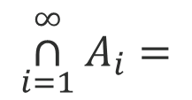
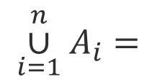
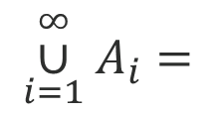
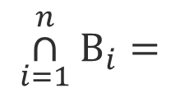
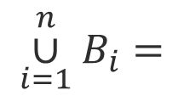
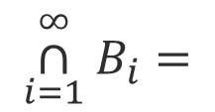
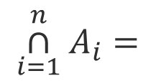
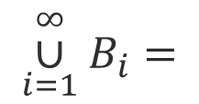
1.2.3 集合的运算
例 设 A_{i} = [0, 1/i )， B_{i} = (0, i )，i =1,2, …，则
$$\overset{n}{\underset{i=1}{∪}}A_{i}=$$
[0, 1)
$$\overset{∞}{\underset{i=1}{∪}}A_{i}=$$
[0, 1)
$$\overset{n}{\underset{i=1}{∩}}A_{i}=$$
[0, 1/n )
$$\overset{∞}{\underset{i=1}{∩}}A_{i}=$$
{ 0 }
$$\overset{n}{\underset{i=1}{∪}}B_{i}=$$
(0, n)
$$\overset{∞}{\underset{i=1}{∪}}B_{i}=$$
(0, +∞)
$$\overset{n}{\underset{i=1}{∩}}B_{i}=$$
(0, 1)
$$\overset{∞}{\underset{i=1}{∩}}B_{i}=$$
(0, 1)
Notes:
见讲义9/15

Slide 36
1.2.4 基本集合恒等式及其应用
基本集合恒等式
1. 幂等律 A ⋃ A = A， A ⋂ A = A
2. 交换律 A ⋃ B = B ⋃ A ， A ⋂ B = B ⋂ A
3. 结合律 (A ⋃ B) ⋃ C = A ⋃ (B ⋃ C)
(A ⋂ B) ⋂ C = A ⋂ (B ⋂ C)
4. 分配律 A ⋃ (B ⋂ C) = (A ⋃ B) ⋂ (A ⋃ C)
A ⋂ (B ⋃ C) = (A ⋂ B) ⋃ (A ⋂ C)

Slide 37
1.2.4 基本集合恒等式及其应用
基本集合恒等式（续）
5. 德摩根律
绝对形式 ∼(B ⋃ C) = ∼B ⋂ ∼C, ∼(B ⋂ C) = ∼B ⋃ ∼C
相对形式 A − (B ⋃ C) = (A − B) ⋂ (A − C)
A − (B ⋂ C) = (A − B) ⋃ (A − C)
6. 吸收律 A ⋃ (A ⋂ B) = A， A ⋂ (A ⋃ B) = A
7. 零律 A ⋃ E = E， A ⋂ ∅ = ∅

Slide 38
1.2.4 基本集合恒等式及其应用
基本集合恒等式（续）
8. 同一律 A ⋃ ∅ = A, A ⋂ E = A
9. 排中律 A ⋃ ∼A = E
10. 矛盾律 A ⋂ ∼A = ∅
11. 余补律 ∼∅ = E, ∼E = ∅
12. 双重否定律 ∼ ∼A = A
13. 补交转换律 A − B = A ⋂ ∼B

Slide 39
1.2.4 基本集合恒等式及其应用
基本集合恒等式（续）
14. 关于对称差的恒等式
(1) 交换律 A ⊕ B = B ⊕ A
(2) 结合律 (A ⊕ B) ⊕ C = A ⊕ (B ⊕ C)
(3) ⋂ 对 ⊕ 的分配律 A ⋂ (B ⊕ C) = (A ⋂ B) ⊕ (A ⋂ C)
(4) A ⊕ ∅ = A， A ⊕ E = ~ A
(5) A ⊕ A = ∅， A ⊕ ~ A = E

Slide 40
1.2.4 基本集合恒等式及其应用
基本集合恒等式（续）
注: ⋃ 对 ⊕ 没有分配律，举反例
A = {a,b,c}，B={b,c,d}，C={c,d,e}
A ⋃ (B ⊕ C)= {a,b,c} ⋃ {b,e} = {a,b,c,e}
(A ⋃ B) ⊕ (A ⋃ C) = {a,b,c,d} ⊕ {a,b,c,d,e} = {e}，
两者不等 .

Slide 41
1.2.4 基本集合恒等式及其应用
基本集合恒等式（续）
15. A ⊆ A ⋃ B, B ⊆ A ⋃ B .
16. A ⋂ B ⊆ A，A ⋂ B ⊆ B .
17. A − B ⊆ A.
18. A ⋃ B = B ⇔ A ⊆ B ⇔ A ⋂ B ⊆ A ⇔ A − B = ∅.
19. A ⊕ B = A ⊕ C ⇒ B = C，即 ⊕ 有消去律.
注：由已知的集合恒等式推演新的集合等式或包含式的过程称为
集合演算. 在集合演算中经常使用上述的各组集合恒等式。

Slide 42
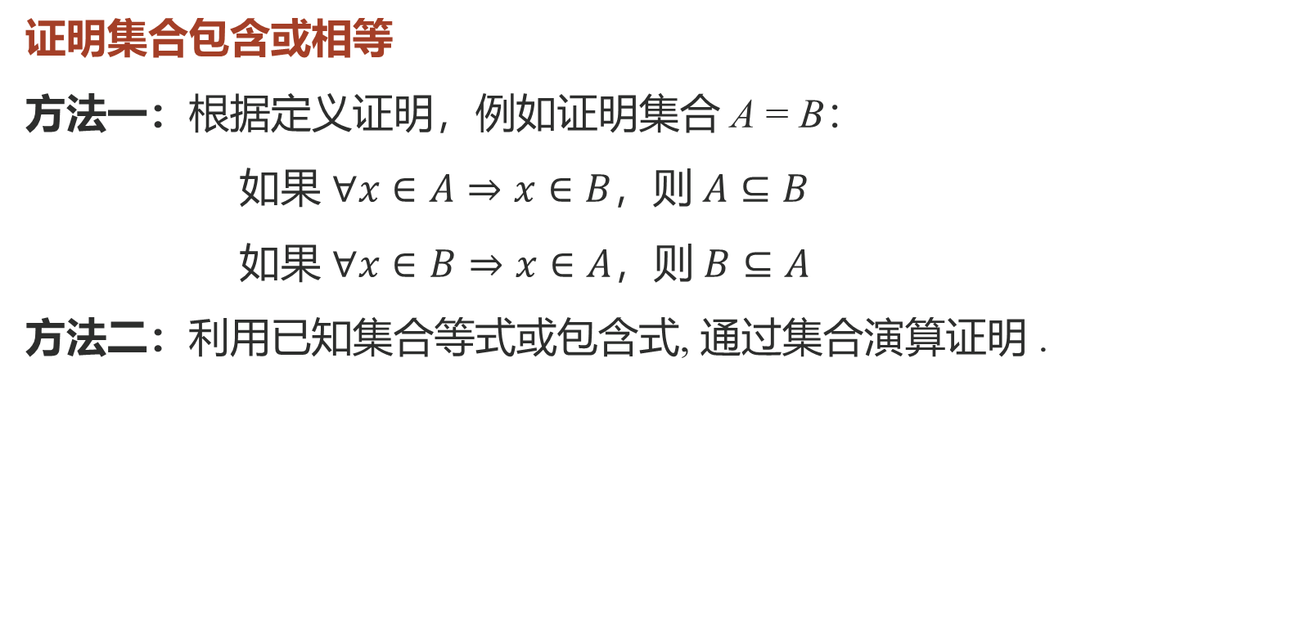
1.2.4 基本集合恒等式及其应用
证明集合包含或相等
方法一：根据定义证明，例如证明集合 A = B：
如果 $∀x∈A⇒x∈B\text{，}\text{则} A⊆B$
如果 $∀x∈B⇒x∈A，\text{则} B⊆A$
方法二：利用已知集合等式或包含式, 通过集合演算证明 .
⇒ A = B

Slide 43
1.2.4 基本集合恒等式及其应用
例 A ⋃ B = B ⋃ A (交换律)
证明：用并定义证明：
∀x，x ∈ A ⋃ B
⇒ x ∈ A 或 x ∈ B，自然有 x ∈ B 或 x ∈ A
⇒ x ∈ B ⋃ A
得证 A ⋃ B ⊆ B ⋃ A .
同理可证 B ⋃ A ⊆ A ⋃ B. 根据集合相等定义得证 A ⋃ B = B ⋃ A .

Slide 44
1.2.4 基本集合恒等式及其应用
例 A ⋃ (B ⋂ C) = (A ⋃ B) ⋂ (A ⋃ C) (分配律)
证明： ∀x，x ∈ A ⋃ (B ⋂ C)
⇒ x ∈ A 或 (x ∈ B 且 x ∈ C)
⇒ (x ∈ A 或 x ∈ B) 且 (x ∈ A 或 x ∈ C)
⇒ x ∈ (A ⋃ B) ⋂ (A ⋃ C)
得证 A ⋃ (B ⋂ C) ⊆ (A ⋃ B) ⋂ (A ⋃ C).
类似可证 (A ⋃ B) ⋂ (A ⋃ C) ⊆ A ⋃ (B ⋂ C).

Slide 45
1.2.4 基本集合恒等式及其应用
例 A ⋂ E = A (E 为全集，同一律)
证明：根据交的定义，有 A ⋂ E ⊆ A .
又，∀x，x ∈ A，根据全集 E 的定义，x ∈ E，
从而 ，
x ∈ A 且 x ∈ E ⇒ x ∈ A ⋂ E
得证 A ⊆ A ⋂ E .
所以 A ⋂ E = A .

Slide 46
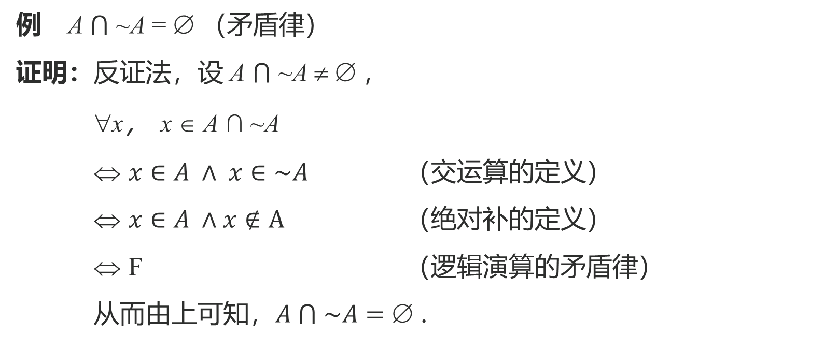
1.2.4 基本集合恒等式及其应用
例 A ⋂ ~A = ∅ （矛盾律）
证明：反证法，设 A ⋂ ~A ≠ ∅ ，
∀x， x ∈ A ∩ ~A
⇔ $x∈A ∧ x∈\sim A$ （交运算的定义）
⇔ $x∈A ∧x∉A$ （绝对补的定义）
⇔ F （逻辑演算的矛盾律）
从而由上可知，$A \text{⋂} \sim A=\text{∅}$ .

Slide 47
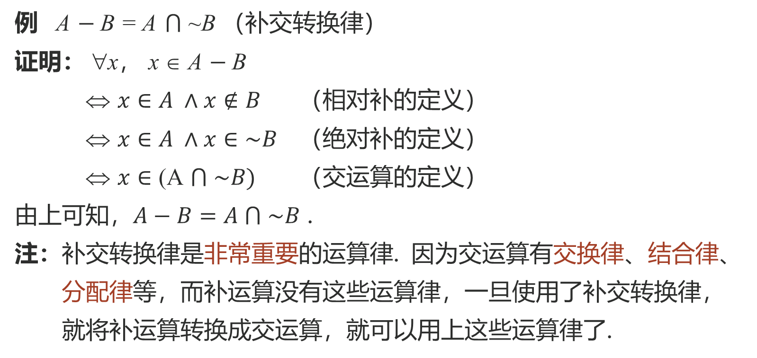
1.2.4 基本集合恒等式及其应用
例 A $−$B = A ⋂ ~B （补交转换律）
证明： ∀x， x ∈ A $−$B
⇔ $x∈A ∧x∉B$ （相对补的定义）
⇔ $x∈A ∧x∈\sim B$ （绝对补的定义）
⇔ $x∈\text{(}\text{A} \text{⋂} \sim B)$ （交运算的定义）
由上可知，$A−B=A \text{⋂} \sim B$ .
注：补交转换律是非常重要的运算律. 因为交运算有交换律、结合律、
分配律等，而补运算没有这些运算律，一旦使用了补交转换律，
就将补运算转换成交运算，就可以用上这些运算律了.

Slide 48
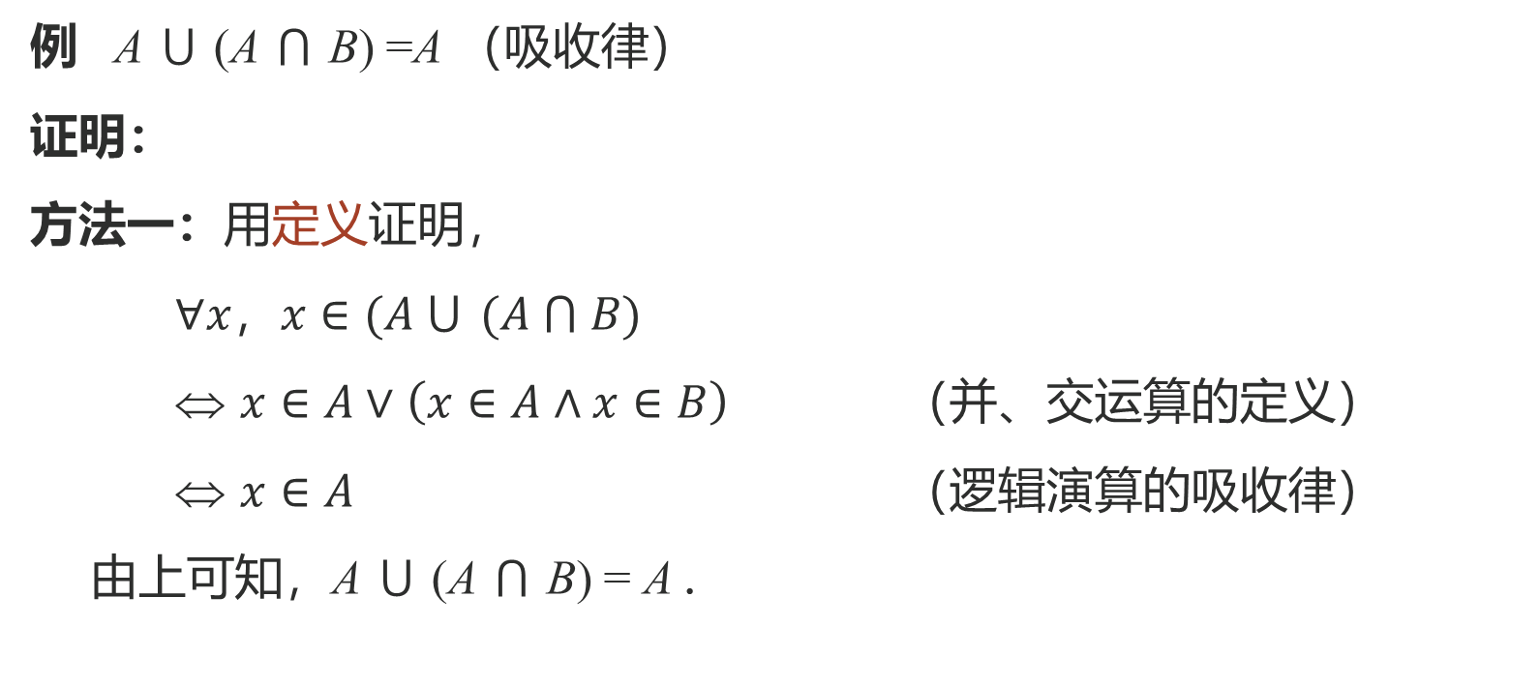
1.2.4 基本集合恒等式及其应用
例 A ⋃ (A ⋂ B) =A （吸收律）
证明：
方法一：用定义证明，
$∀x\text{，}x∈(A \text{⋃} (A \text{⋂} B)$
⇔ $x∈A∨$ $\left(x∈A∧x∈B\right)$ （并、交运算的定义）
⇔ $x∈A$ （逻辑演算的吸收律）
由上可知，A ⋃ (A ⋂ B) = A .

Slide 49
1.2.4 基本集合恒等式及其应用
方法二：利用集合恒等式证明，
A ⋃ (A ⋂ B)
= (A ⋂ E) ⋃ (A ⋂ B) （同一律）
= A ⋂ (E ⋃ B) （分配律）
= A ⋂ E （零律）
= A （同一律）

Slide 50
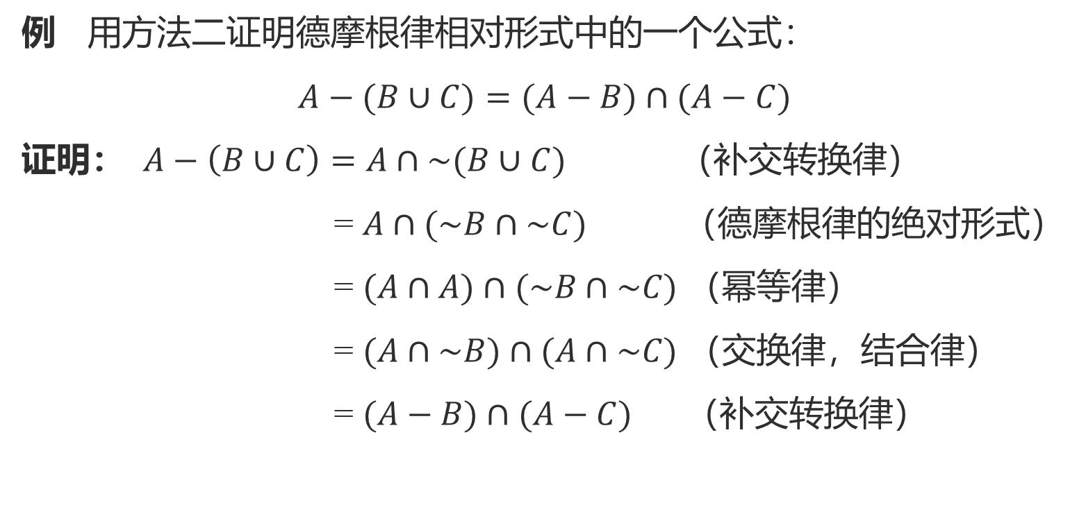
1.2.4 基本集合恒等式及其应用
例 用方法二证明德摩根律相对形式中的一个公式：
$$A−(B∪C)=(A−B)∩(A−C)$$
证明： $A−\left(B∪C\right)=A∩\sim (B∪C)$ （补交转换律）
= $A∩(\sim B∩\sim C)$ （德摩根律的绝对形式）
= $(A∩A)∩(\sim B∩\sim C)$ （幂等律）
= $(A∩\sim B)∩(A∩\sim C)$ （交换律，结合律）
= $(A−B)∩(A−C)$ （补交转换律）

Slide 51
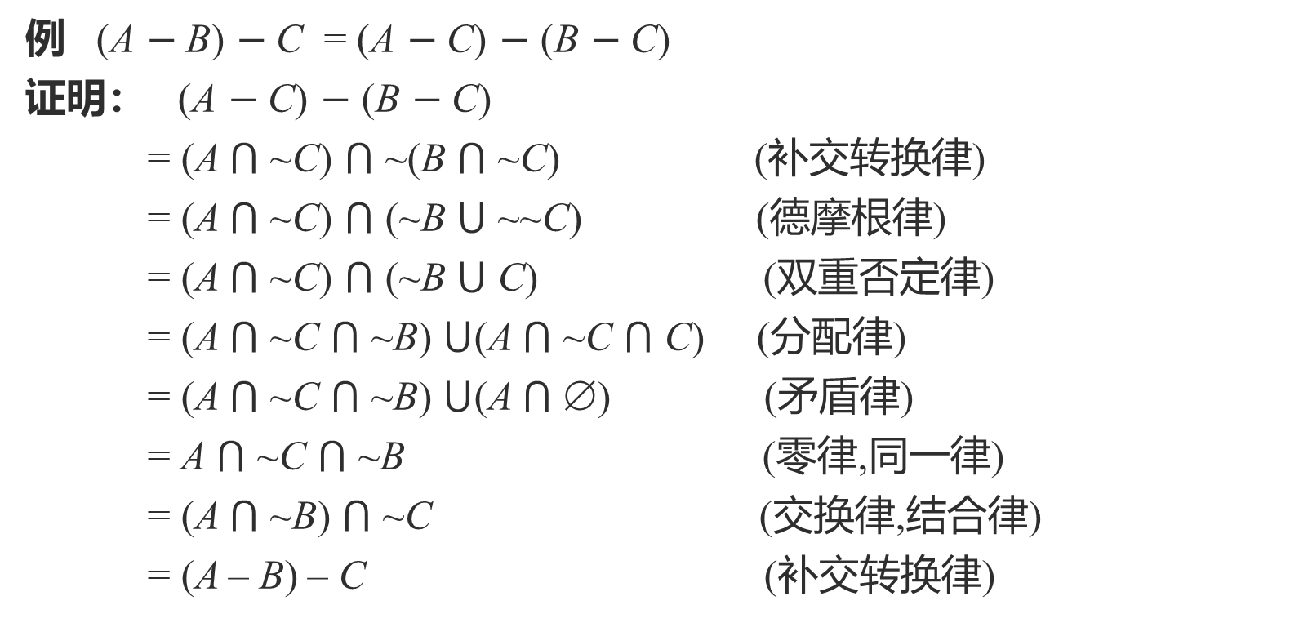
1.2.4 基本集合恒等式及其应用
例 (A $−$B) $−$C = (A $−$C) $−$ (B $−$C)
证明： (A $−$C) $−$ (B $−$C)
= (A ⋂ ~C) ⋂ ~(B ⋂ ~C) (补交转换律)
= (A ⋂ ~C) ⋂ (~B ⋃ ~~C) (德摩根律)
= (A ⋂ ~C) ⋂ (~B ⋃ C) (双重否定律)
= (A ⋂ ~C ⋂ ~B) ⋃(A ⋂ ~C ⋂ C) (分配律)
= (A ⋂ ~C ⋂ ~B) ⋃(A ⋂ ∅) (矛盾律)
= A ⋂ ~C ⋂ ~B (零律,同一律)
= (A ⋂ ~B) ⋂ ~C (交换律,结合律)
= (A – B) – C (补交转换律)

Slide 52
1.2.4 基本集合恒等式及其应用
例 (A ⋃ B) ⊕ (A ⋃ C) = (B ⊕ C) – A
证明：(A ⋃ B) ⊕ (A ⋃ C)
= ((A ⋃ B) – (A ⋃ C)) ⋃ ((A ⋃ C) – (A ⋃ B))
= ((A ⋃ B) ⋂ ~A ⋂ ~C) ⋃ ((A ⋃ C) ⋂ ~A ⋂ ~B)
= (B ⋂ ~A ⋂ ~C) ⋃ (C ⋂ ~A ⋂ ~B)
= ((B ⋂ ~C) ⋃ (C ⋂ ~B)) ⋂ ~A
= ((B – C) ⋃ (C – B)) ⋂ ~A
= (B ⊕ C) – A

Slide 53
1.2.4 基本集合恒等式及其应用
例 设 A，B 为任意集合，证明：
若 A ⊆ B，则 P(A) ⊆ P(B) .
证明： ∀x，x ∈ P(A) ⇔ x ⊆ A
⇒ x ⊆ B （已知A ⊆ B）
⇔ x ∈P(B)

Slide 54
1.2.4 基本集合恒等式及其应用
例 A ⊕ B = (A ⋃ B) – (A ⋂ B)
证明：A⊕B
= (A – B) ⋃ (B – A) （定义）
= (A ⋂ ~B) ⋃ (B ⋂ ~A) （补交转换律）
= ((A ⋂ ~B) ⋃ B) ⋂ ((A ⋂ ~B) ⋃ ~A) (⋃对⋂分配律)
= ((A ⋃ B) ⋂ (~B ⋃ B)) ⋂ ((A ⋃ ~A) ⋂ (~B ⋃ ~A)) (同上)
= (A ⋃ B) ⋂ (~A ⋃ ~B) （同一律）
= (A ⋃ B) ⋂ (~(A ⋂ B)) （德摩根律）
= (A ⋃ B) – (A ⋂ B) （补交转换律）

Slide 55
1. 3 证明方法概述（自学）
• 直接证明法 • 间接证明法
• 归谬法（反证法） • 数学归纳法
• 穷举法 • 构造证明法
• 空证明法 • 平凡证明法
• 举反例——命题为假的证明

Slide 56
1. 3 证明方法概述（自学）
设 P(n)，n ≥ n₀ 表示自然数 n 具有性质 P .
数学归纳法
1）归纳基础：P(n₀) 为真；
2）归纳假设：设 P(n)，n₀ < n 为真；
3）归纳证明：通过 P(n + 1) = P(n) + Q，证明 P(n + 1) 为真 .
其中“+”表示问题分解（不一定就是加法运算），
Q 表示具有性质 P ，但与自然数 n 无关的常量 .
注：教材中把归纳假设和归纳证明合称归纳步骤.

Slide 57
1. 3 证明方法概述（自学）
设 P(n)，n ≥ n₀ 表示自然数 n 具有性质 P .
第二数学归纳法
1）归纳基础：P(n₀) 为真；
2）归纳假设：设 P(k)，n₀ < k ≤ n 都为真；
3）归纳证明：通过 P(n + 1) = P(k₁) + P(k₂) + Q ，n₀ < k₁， k₂ ≤ n ，
证明 P(n + 1) 为真 .
注：能用数学归纳法证明的问题，一定能用第二数学归纳法证明，
反之不行 .

